Slide 1







Slide 2


Muchas veces me encuentro con
la sensación de no saber cómo vivir.
Me gustaría tener a alguien
que me diera un manual de instrucciones para saber cómo actuar en las diferentes situaciones que trae mi día a día, pero descubro que nadie puede darme una fórmula exacta,
pues la vida se hace al andar.

Slide 3


Alguna vez te has preguntado
¿Cómo se hace la vida?.

Slide 4

La vida se hace en el espacio de lo cotidiano, en pequeños trozos de cada día, en ratitos que encendemos de pasión,, en vuelos que se emprenden con besos y con sueños.

Slide 5

Velar y dormir, soñar y despertar, llorar y reir,
creer y dudar, caer y levantarse eso es hacer la vida.

Slide 6

La vida se hace cuidando lo que dices, lo que haces y que lo que quieres decir o hacer, sea dañino o benéfico.
Cuidando los juicios que formulas,
porqué los formulas y a quién o contra quién los formulas.

Slide 7
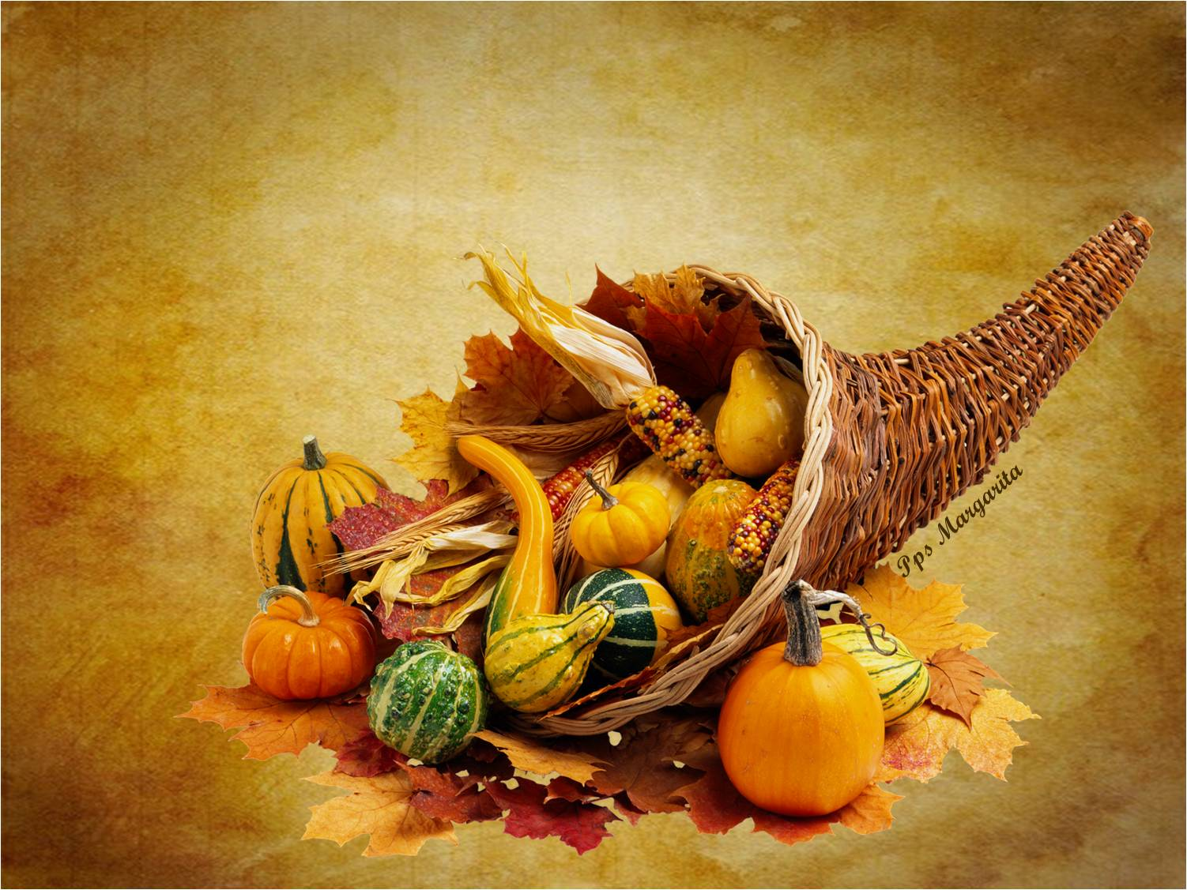
La vida se hace cultivando el amor, para alimentar el corazón de otros, el respeto y la generosidad que llevas dentro de ti.

Slide 8


La vida se hace trabajando cada día, tratando de usar su siembra,
como obrera de su palabra,
como jardinera de sus flores,
como cantadora de sus prodigios…
aprendiendo de cómo la cultivas y de cómo la riegas.

Slide 9


La vida se hace agitando el mundo que llevamos dentro y descubriendo el mundo que llevan los demás.

Slide 10

La vida se hace cultivando la amistad, la cual puedes usar como algo sagrado, o como un arma.
Porque tu y solo tu, escoges la manera en que vas a afectar a otros y esas decisiones, son parte de la vida.

Slide 11

La vida no se hace
para lucirnos,
para exhibirse, para mostrarnos en un escaparate de vanidad
y focos de colores.

Slide 12

La vida se hace en el recinto íntimo, en ese taller de abeja trabajadora
que llevamos dentro, en ese aguijón que extrae y regala,
que profundiza y endulza.

Slide 13
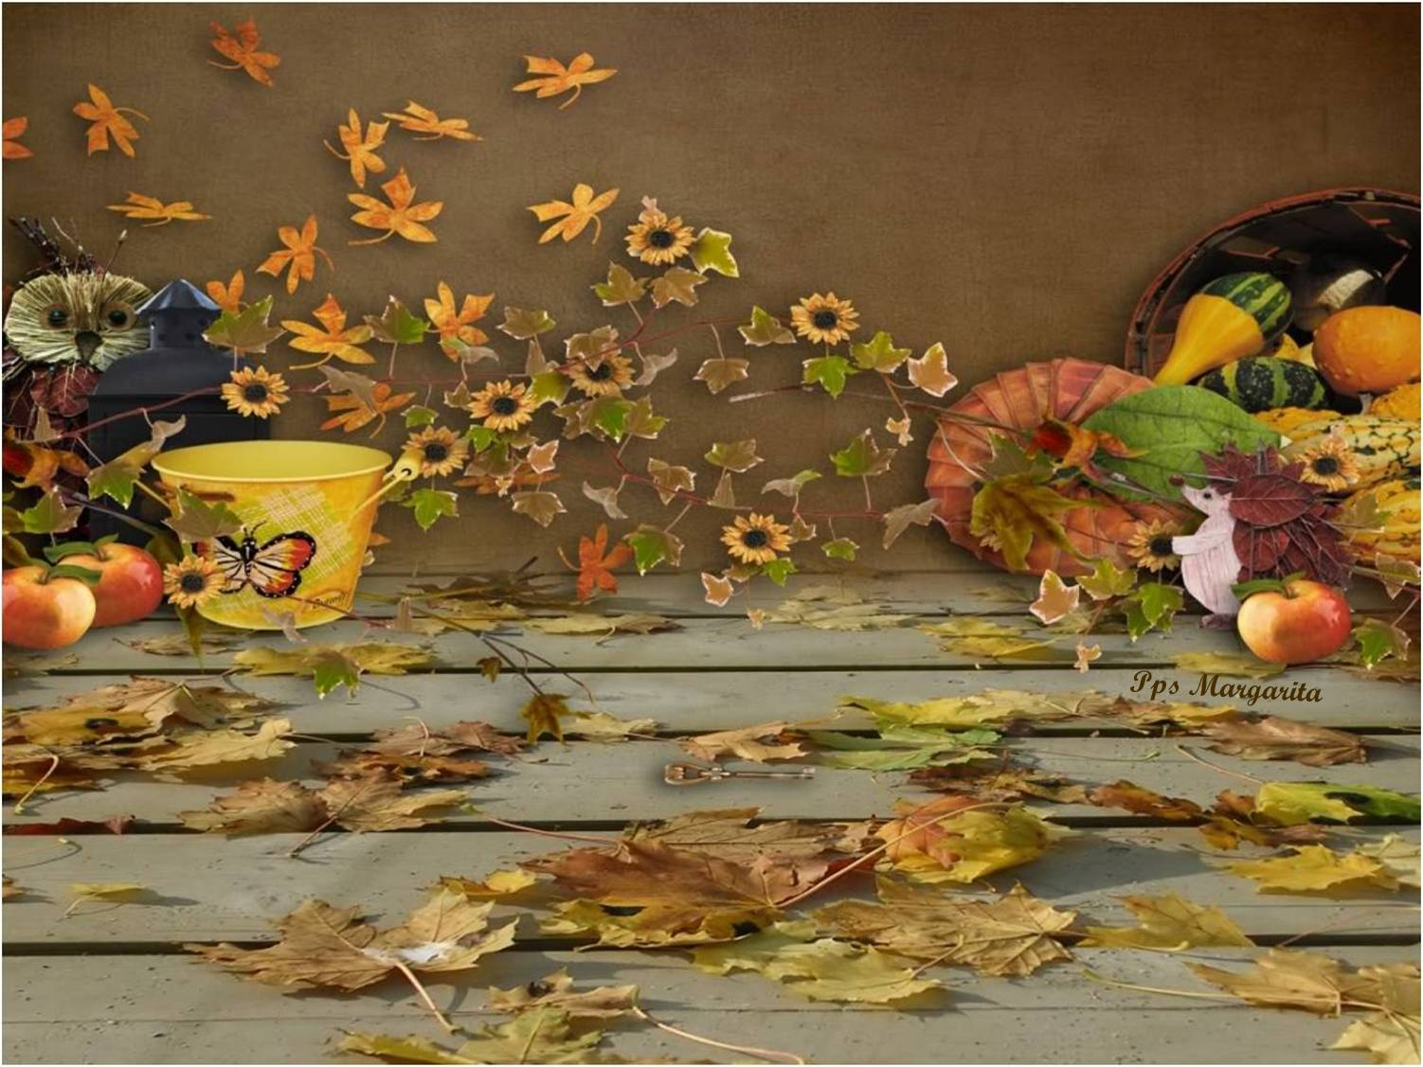
La vida se hace sorbo a sorbo,
paso a paso y día a día.

Slide 14

La vida se hace saboreándola, caminándola a lo ancho y a lo largo, mirándola a través de sus colores, oyéndola a través de sus sonidos, palpando la perfección y desentrañando la luz.

Slide 15


La vida se hace en el centro de trabajo de uno mismo, con su esfuerzo silencioso, efectivo, constante, devoto y masivo.

Slide 16
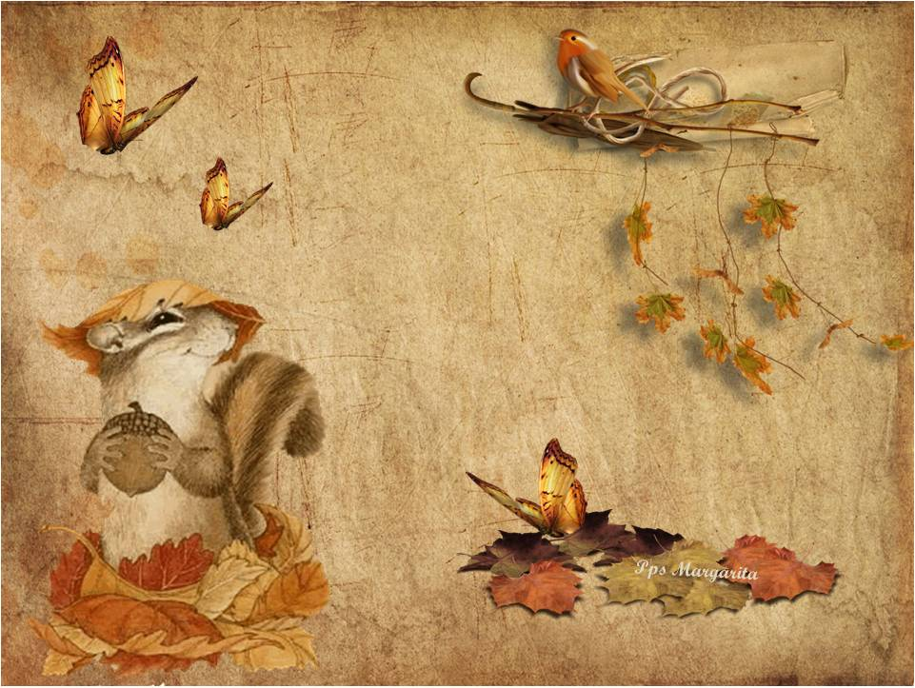

Un esfuerzo que abre surco y un surco hecho para que no deje de producir.

Slide 17
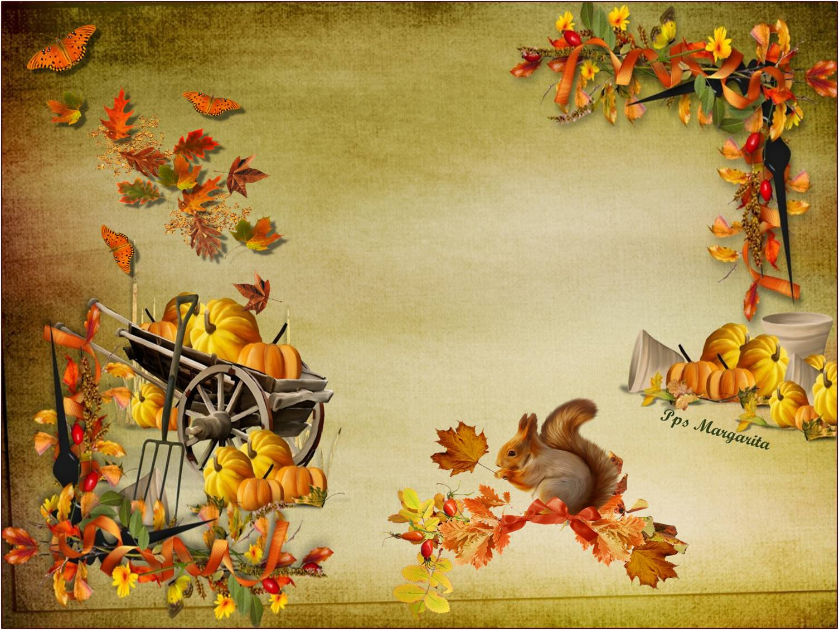
La vida se hace cuando das la mano y trasmites una corriente.
Cuando cumples los compromisos y no traicionas la confianza de nadie.

Slide 18


Cuando das una sonrisa y cuelas la luz, das un beso y cierras los ojos, te das a ti mismo.
¡Y parece que concentras el universo en tu corazón!

Slide 19

La vida se hace en el espacio de tu mundo y en donde se libran las batallas de los demás.
Se trata del conocimiento de los celos, del miedo, de la ignorancia, de la venganza y de la manera de dominarlos.

Slide 20


La vida se hace en el horizonte de ti mismo y en donde vuelan los sueños de los otros, en la siembra frondosa de tu tierra y en la raiz raquítica del huerto ajeno.

Slide 21


La vida se hace de regalos, sin seleccionar, ni preguntar, ni escoger.
Cumpliendo tu misión de dar.

Slide 22
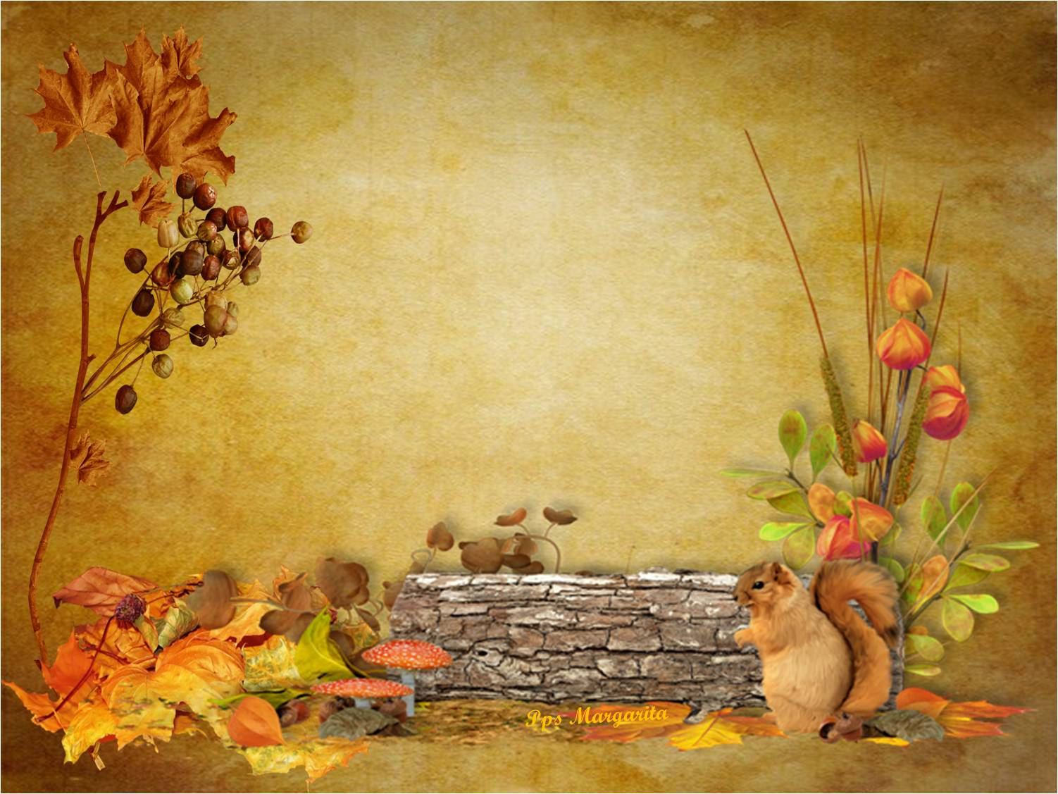
Deja al destino el balance de lo que debes recibir, porque en ese libro de la generosidad, del esfuerzo y de la entrega, se hace la vida.

Slide 23
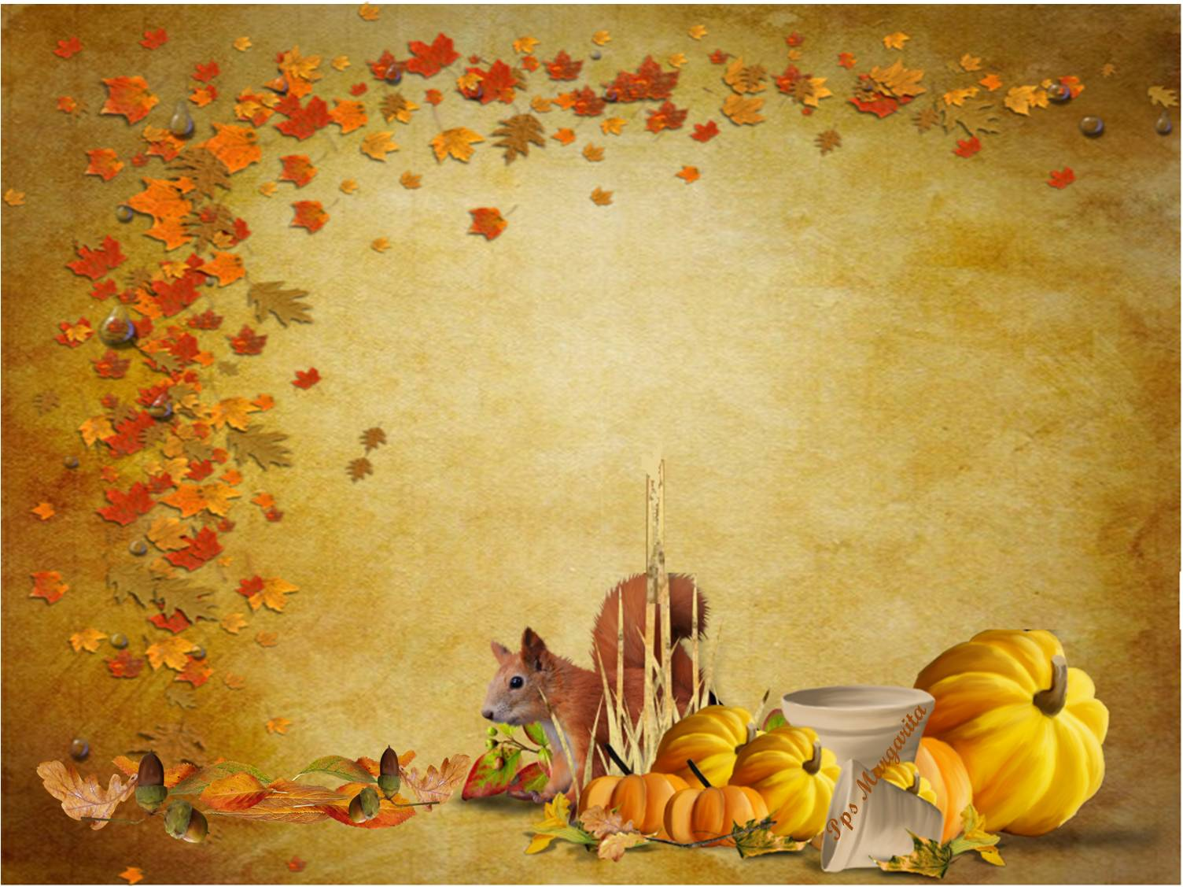

Hacer la vida no es diseñarla a nuestro antojo, ni coserla a nuestro capricho.
Es estar siempre en las puntadas de su tela y en el estambre de su tejido.

Slide 24
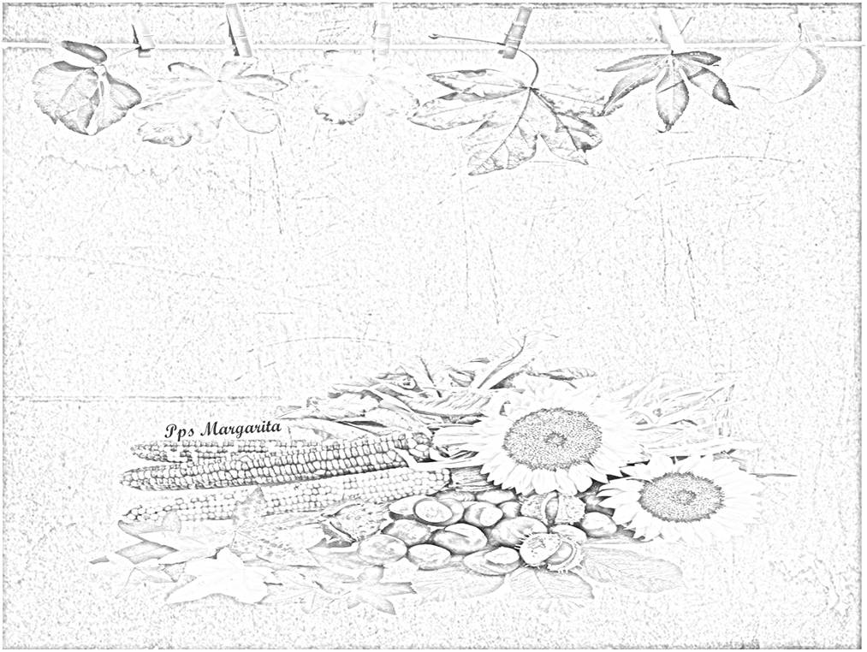
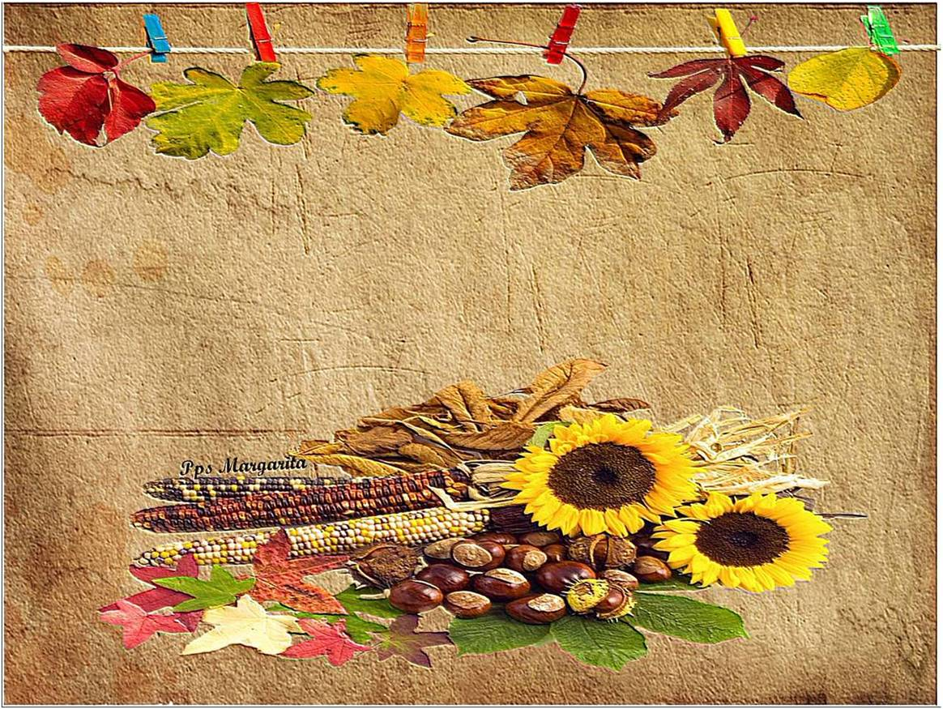
La vida se hace proporcionando felicidad y consuelo a los que te rodean.

Slide 25
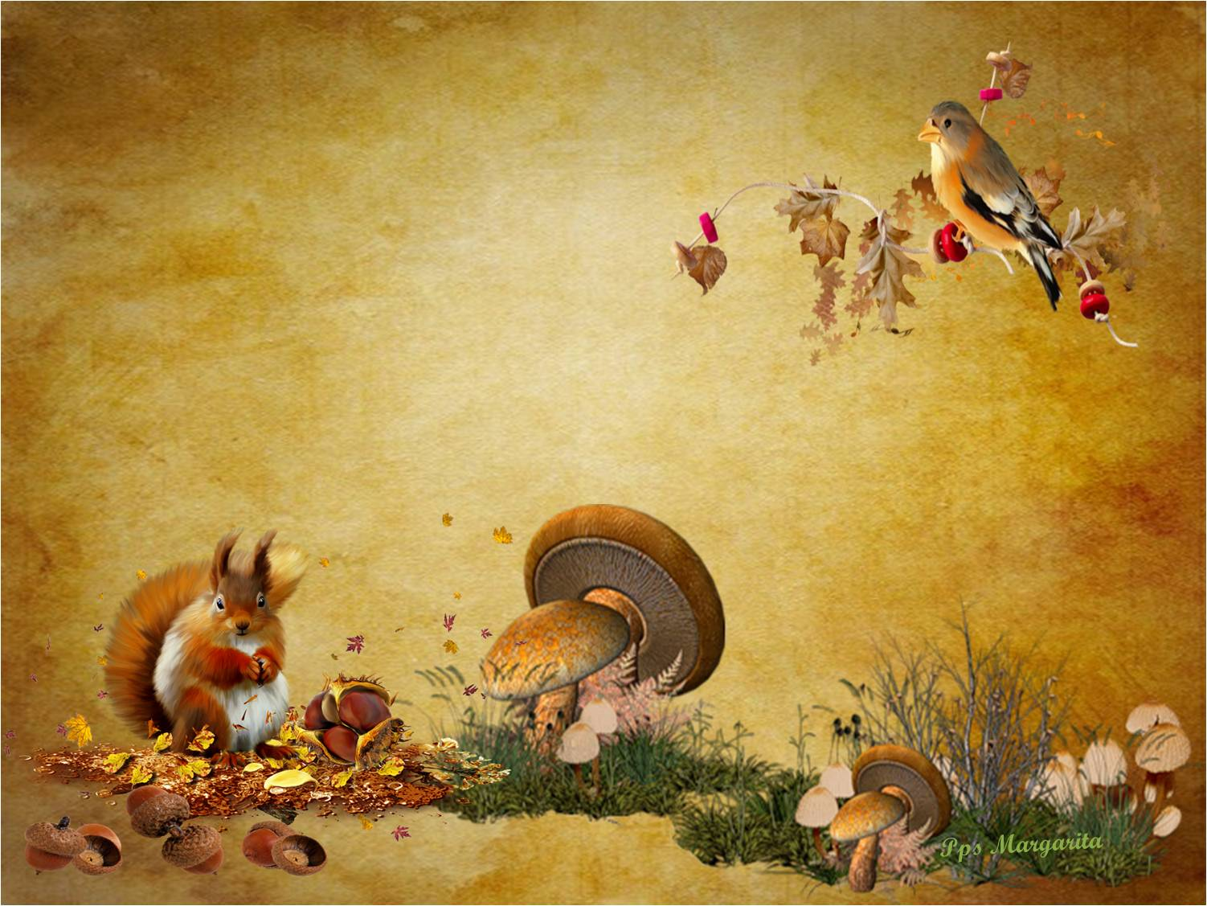
La vida se hace amando, porque el amor tiene tanto que hacer en el mundo, que no da tiempo para odios ni rencores.

Slide 26


Hay que caminar la vida, porque
es la única manera de llegar.
Irla resolviendo con lógica, pero emocionándola con el espíritu y calentándola con el corazón.

Slide 27

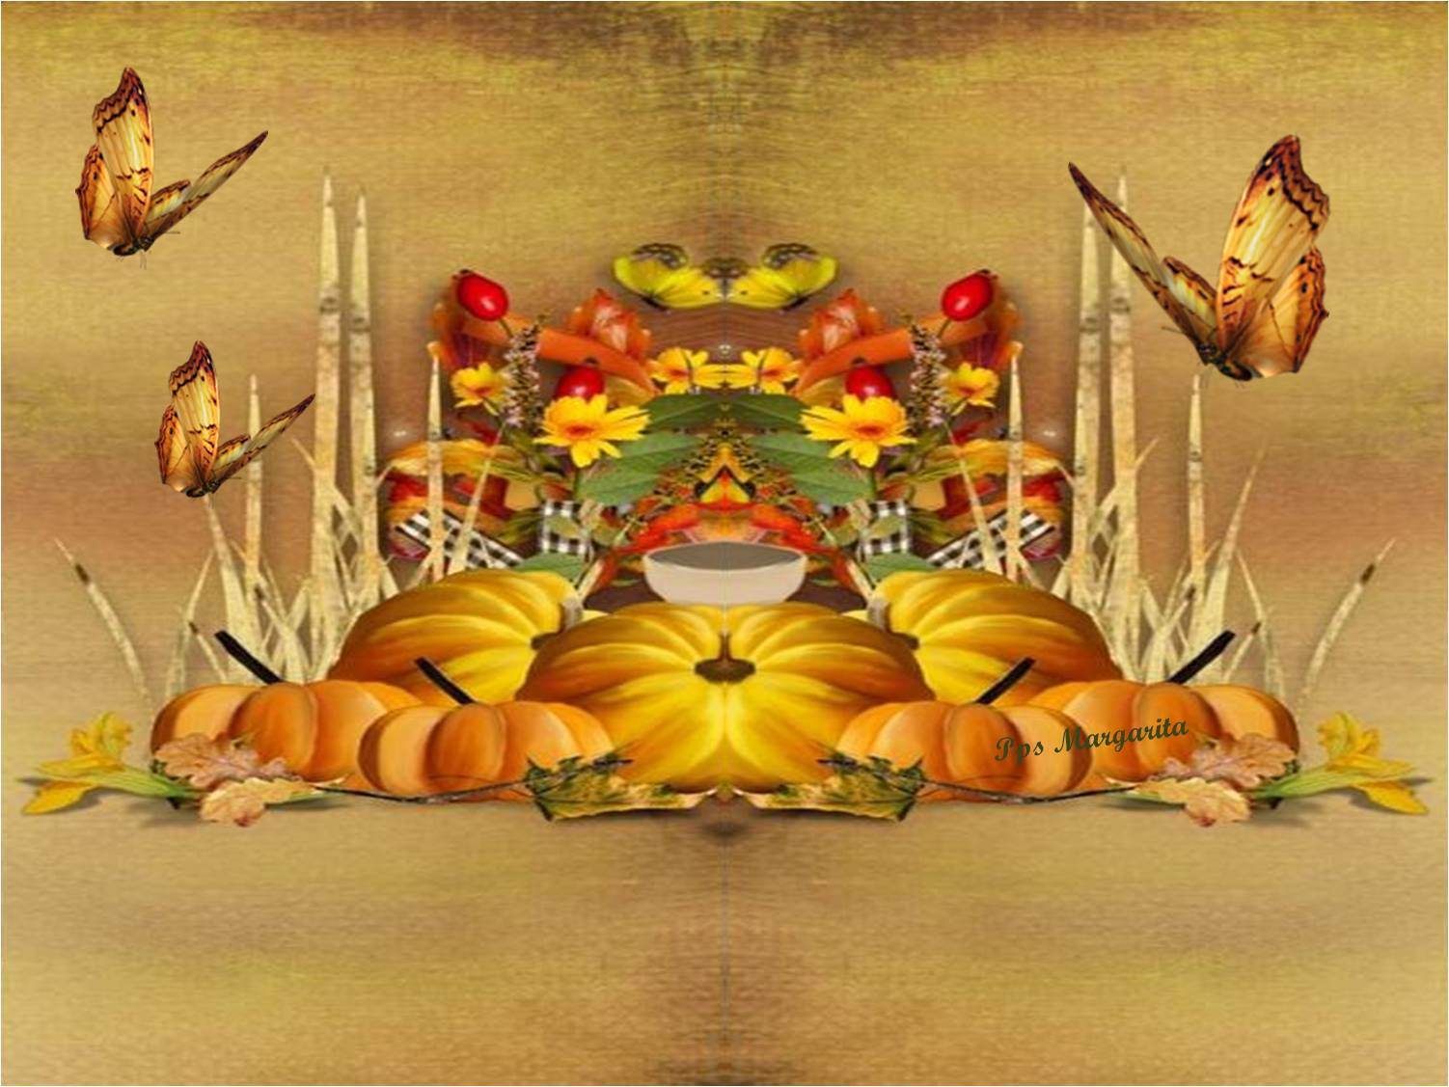
Solo tenemos una vida y nosotros somos los encargados de hacerla maravillosa.

Slide 28

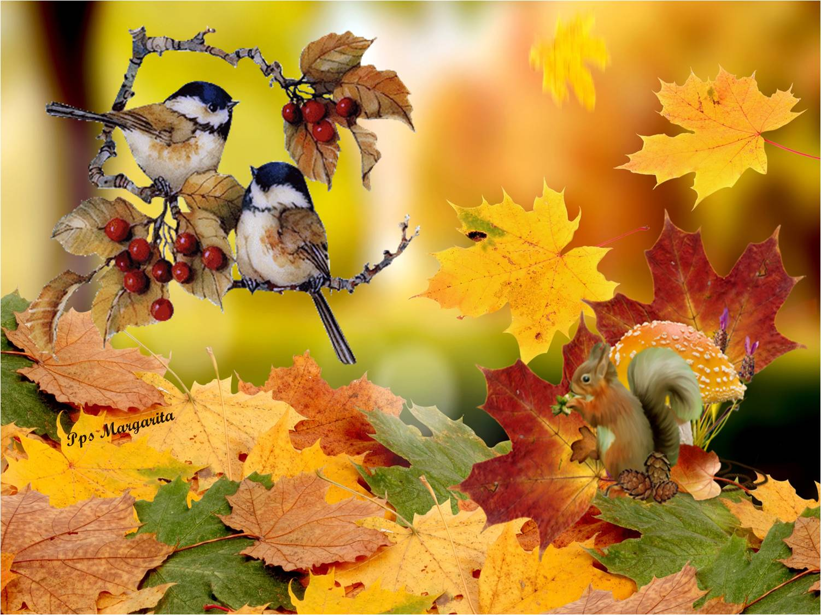

Slide 29
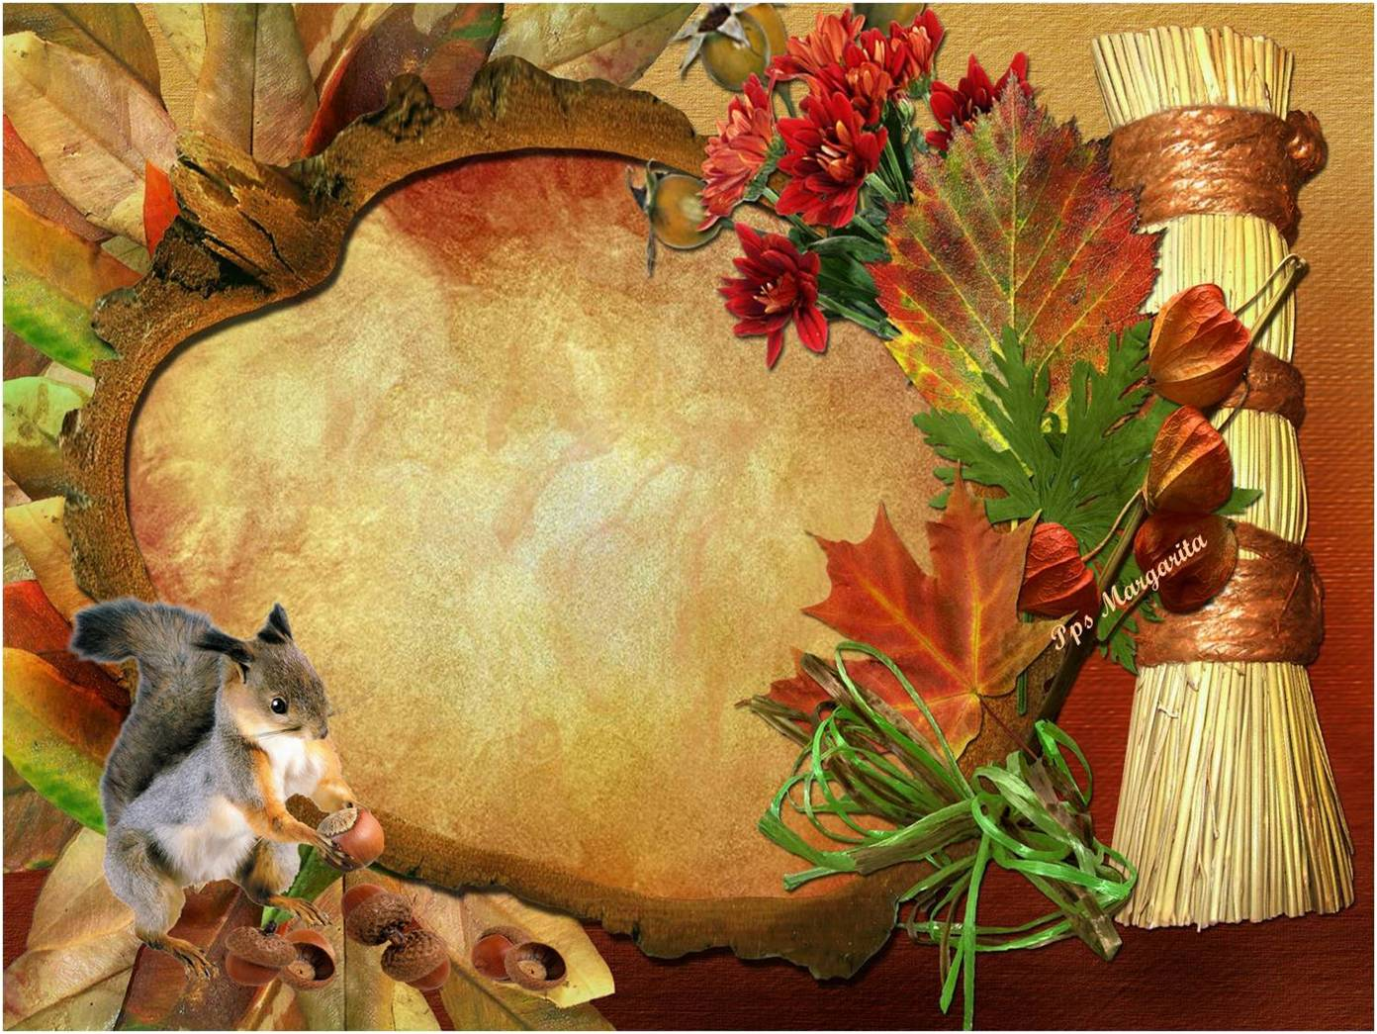

Octubre 2016
Música: En Tiempo de Amor
Raul Diblasio
Margarita

Slide 30









¿Te ha gustado?
Puedes ver más entrando
Aquí
Además puedes recibir powerpoints en tu correo electrónico suscribiéndote aquí:
Esta presentación powerpoint ha sido creada y compartida única y exclusivamente para mispps.com

